Slide 1
Aardrijkskunde
Introductie
10-09-2015

Slide 2
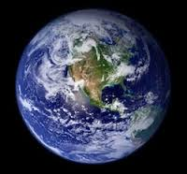
Aardrijkskunde?
Aardrijkskunde kijkt naar de verschijnselen en processen die de aarde vormgegeven.​
Twee soorten processen:​
Processen door de mensen in gang gezet (economie, demografie, infrastructuur, cultuur, etc.)​
Processen die door de natuur in gang zijn gezet (platentektoniek, klimaat, vulkanisme, vegetatie, zeewaterstromingen, etc.)​

Slide 3
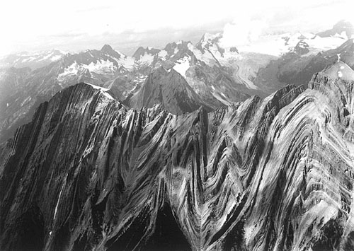
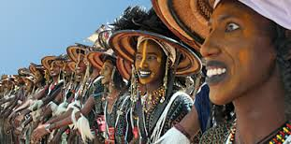
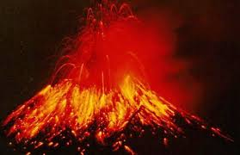
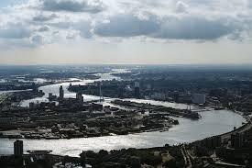
Basisvragen in de Aardrijkskunde:
Wat zie ik?​
Waar zie ik dit?​
Waarom zie ik het daar?​
Hoe is het ontstaan?​
Hoe gaat het zich ontwikkelen?

